Slide 1
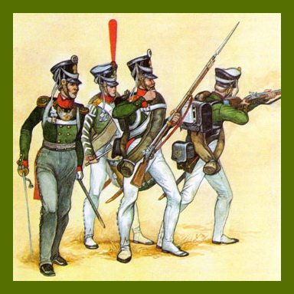
Гусары войны 1812 года
Работа выполнена
учеником 8 класса
Мышаевым Никитой.
Руководитель:Власова Г.В.
© МОУ Ишненская СОШ, 2012 год.

Slide 2
Цели и задачи

Slide 3
План презентации

Slide 4
Гусары
Возникли в Венгрии при короле Матьяше Корвине, который в 1458 г. приказал для защиты от турок образовать особое ополчение от 20 дворян по одному и при каждом из них — соответствующее число вооружённых людей

Slide 5
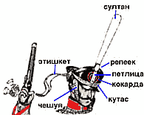
Форма гусар
Доломан – короткая (до талии) суконная однобортная куртка со стоячим воротником. Поверх доломана надевался ментик – короткая куртка, которая была обшита мехом. Гусар надевал узкие рейтузы, которые назывались чикчиры и низкие сапоги с черной шерстяной кисточкой – ботики. Вокруг пояса гусар завязывал кушак - сетку из шнуров с гомбами (перехватами). Кивер - головной убор гусаров – был черного цвета и был украшен султаном, особыми шнурами с кистями (этишкетами), а также репейком.

Slide 6
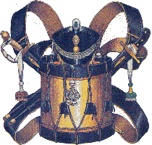
Оружие гусар
Главным холодным оружием для обычного рядового гусарского полка была сабля. Сабля имела медный или железный эфес и носилась в ножнах, сделанных из кожи и оправленных металлом. Ножны закреплялись на поясной портупее.

Slide 7
Герои гусары
Денис Давыдов
Поручик Дмитрий Ржевский

Slide 8
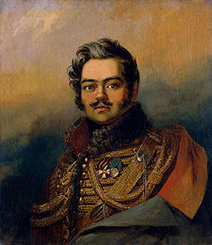
Денис Давыдов
Денис Васильевич Давыдов родился 16 июля 1784 г. в Москве. В 1801 г. Давыдов начал службу в Кавалергардском полку, куда поступил юнкером, а в 1802 г. стал корнетом. В 1804 году был переведен за свои стихи в Белорусский гусарский полк, а в 1806 году Давыдова перешел в Гусарский лейб-гвардии полк.

Slide 9
Поручик Дмитрий Ржевский
Легендарный герой анекдотов. Ржевский является, в своем роде, собирательным образом гусара: герой-любовник из анекдотов, любитель выпить.

Slide 10
Зарубежные гусары
Австрия была первым государством, где были сформированы регулярные гусарские войска, (так как Венгрия, где появилось гусарство, входила тогда в состав Австрийской империи). Первый полк гусар был образован в Австрии в 1688 году.

Slide 11
Кто такие «крылатые гусары»?
Крылатая гусарская кавалерия стала одним из наиболее известных символов Речи Посполитой, прочно ассоциирующимся с могуществом польской армии на полях сражений в период, когда государство находилось на пике своего могущества и простиралось "от моря и до моря". В этой небольшой статье мы рассмотрим основные факты, известные о польских гусарских хоругвях и дадим краткую характеристику польской кавалерии XVI-XVII веков.

